Slide 1
Gawat Darurat Persalinan
John A.Kaput.

Slide 2
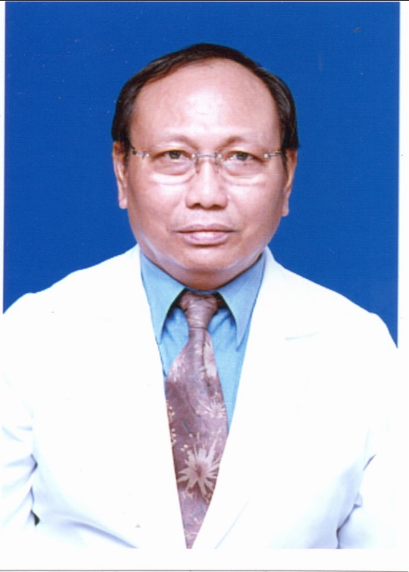
Curiculum Vitae
Nama : dr John A.Kaput.Sp.OG
Pendidikan :
> Dokter Umum Fak.Kedokteran
Univ.Hasanudin 1979
> Dokter Spesialis Obsgyn Fak.Kedokteran
Univ Hasanudin 1991
Pekerjaan/Jabatan :
> Dokter Spesialis Kebidanan RSU Luwuk
1992
> Dokter spesialis Kebidanan RSU Anuta
Pura 1995
> Kepala bagian Keb &Peny.Kandungan
FK Univ.Tadulako
> Ketua POGI Wil.Sulawesi Tengah
> Dokter Spesialis Kebidanan RSIA
Tinatapura

Slide 3
Pendahuluan
Diperkirakan di dunia, satu wanita meninggal setiap menit akibat komplikasi kehamilan.
Di Negara Berkembang, kematian maternal → jarang terjadi, diperkirakan sekitar 2\3 pelayanan maternal diberikan dengan layanan substandard dalam arti bahwa ketrampilan tenaga kesehatan dalam mengatasi masalah komplikasi kehamilan masih kurang sehingga kasus kegawat daruratan tersebut tidak memperoleh penanganan yang terbaik

Slide 4
Penyebab Kematian Maternal
1. Keterlambatan mengenal tanda bahaya dirumah, karena
- suami tidak mengetahui adanya tanda bahaya pada
ibu
- suami jarang menemani istrinya periksa pada saat ANC karena kesibukan
- suaminya tidak pernah menemani di dalam ruang
periksa bidan/dokter, suaminya hanya menunggu
diruang tamu

Slide 5
2. Keterlambatan di fasilitas pelayanan kesehatan.
- sulitnya akses jalan dari rumah bersalin ke rumah sakit rujukan
- minimnya fasilitas transportasi
- kurang tersedianya sarana kegawat daruratan yang dibutuhkan di pre
hospital
3. Konsep dan tradisi yang di masyarakat
- pada umumnya keluarga bahkan masyarakat sangat memperhatikan
kelahiran anak pertama, berbeda dengan kehamilan berikutnya,
perhatiannya kurang
- budaya budaya tidak jelas justru membahayakan
4. Keadaan sosial dan ekonomi
- ditinjau keadaan sosial dan ekonomi merupakan keluarga pra sejahtra
- tingkat pendidikan pada keluarga tentang kegawatan obstetri

Slide 6
Gawat Darurat Persalinan
Kita sebut juga Gawat darurat Obstetri
Yaitu, keadaan yang dapat terjadi tiba-tiba, dapat timbul sebagai akibat dari suatu komplikasi yang tidak ditangani atau dipantau dengan semestinya

Slide 7
KEGAWATDARURATAN Kegawatdaruratan dapat terjadi tiba-tiba, dapat disertai kejang, atau dapat timbul sebagai akibat dari suatu komplikasi yang tidak ditangani atau yang dipantau dengan semestinya. Menghindari Kegawatdaruratan
Dapat dihindarkan dengan cara : 1. Perencanaan yang seksama 2. Mengikuti petunjuk klinis. 3. Pemantauan ibu dengan saksama.

Slide 8
Gawat Darurat Persalinan
Pendarahan Obstetrik
Eklampsia
Emboli Paru
Emboli Air Ketuban
Prolapsus Tali Pusat
Retensio Plasenta
Distosia Bahu
Inversio Uteri
Ruptura Uteri
Partus lama/macet/kasep
Cepalo pelvik disproportion (CPD)
Syock obstetri
Sepsis puerperalis

Slide 9
Prinsip Dasar Penanganan
Kegawat daruratan merupakan bagian dari hak asasi manusia
Antisipasi dan kesiapsiagaan adalah hal yang amat penting

Slide 10
Persiapan
Tersedianya tim yang berkompeten dalam penanganan kegawat daruratan
Tersedianya peralatan kegawat daruratan ( obat dan peralatan lainnya)
Tersedianya tempat penanganan (Rumah Sakit, Puskesmas)
Tersedianya sistem pendukung (Laboratorium, unit transfuse)
Sandard Prosedur

Slide 11
Reaksi terhadap suatu kegawatdaruratan
Untuk bereaksi terhadap kegawatdaruratan secara benar dan efektif dibutuhkan anggota tim medis yang mengetahui peranannya masing-masing dan bagaimana suatu tim harus berfungsi untuk memberikan reaksi yang paling efektif terhadap suatu kegawatdaruratan. Para anggota tim harus mengetahui : 1. Keadaan klinis, diagnosis dan penanganannya 2. Kegunaan, pemberian dan efek samping obat- obatan 3. Peralatan gawat darurat dan cara kerjanya

Slide 12
Gawat darurat dalam proses persalinan yang perlu diwaspadai :
Distosia bahu,
Inversio uteri
Perdarahan post partum

Slide 13
DISTOSIA BAHU

Slide 14
DISTOSIA BAHU terutama disebab-kan oleh deformitas panggul, kegagalan bahu untuk melipat kedalam panggul (mis. pada makrosomia) disebabkan oleh fase aktif dan persalinan kala II yang pendek pada multipara, sehingga penurunan kepala yang terlalu cepat akan menyebabkan bahu tidak melipat pada saat melalui jalan lahir atau kepala telah melalui pintu tengah panggul setelah mengalami pemanjangan kala II sebelum bahu berhasil melipat masuk ke dalam panggul.

Slide 15
INSIDENS
Distosia bahu adalah kegawat daruratan obstetrik
Kegagalan untuk melahirkan bahu secara spontan menempatkan ibu dan bayi berisiko untuk terjadinya trauma
Insidens berkisar antara 0.3-1%
Pada BB bayi diatas 4,000 g insidens meningkat menjadi 5-7%
Pada BB bayi lebih dari 4,500 g insidensnya menjadi antara 8-10%.

Slide 16
FAKTOR RISIKO
MAKROSOMIA > 4,000 g
Taksiran berat janin pada kehamilan ini
Riwayat persalinan dengan bayi makro-somia
Riwayat keluarga dengan Makrosomia
DIABETES GESTASIONAL
MULTIPARITAS
PERSALINAN LEWAT BULAN

Slide 17
PROGNOSIS
KOMPRESI TALI PUSAT
KERUSAKAN PLEKSUS BRAKHIALIS
ERB-DUCHENE PALSY
PARALISIS KLUMPKE
PATAH TULANG
FRAKTUR KLAVIKULA
FRAKTUR HUMERUS
ASFIKSIA JANIN
KEMATIAN BAYI

Slide 18
MASALAH
KEPALA BAYI SUDAH LAHIR TETAPI BAHU TERHAMBAT DAN TIDAK DAPAT DILAHIRKAN
PENGELOLAAN UMUM
WASPADAI DISTOSIA BAHU PADA SETIAP PERSALINAN
DETEKSI DINI MAKROSOMIA
PROAKTIF BEDAH CAESAR PADA MAKROSOMIA

Slide 19
SYARAT
KONDISI VITAL IBU DAPAT BEKERJA SAMA
MASIH MEMILIKI KEMAMPUAN MENGEDAN
JALAN LAHIR DAN PINTU BAWAH PANGGUL NORMAL
BAYI HIDUP
BUKAN MONSTRUM / KELAINAN KONGENITAL

Slide 20
MANUVER McROBERTS

Slide 21
ANTERIOR DISIMPACTION
Massanti Manuver
Rubin Manuver

Slide 22
Suprapubic Pressure (Massanti Manuver)
NO fundal pressure
Abdominal approach: suprapubic pressure applied with heel of clasped hand from the posterior aspect of the anterior shoulder to dislodge it

Slide 23
Rubin Manuver
vaginal approach
adduction of anterior shoulder by pressure applied to the posterior aspect of the shoulder (the shoulder is pushed toward the chest)
consider episiotomy
NO fundal pressure

Slide 24
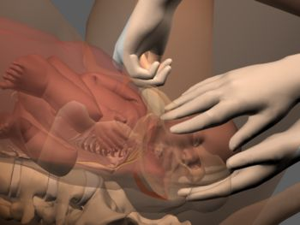
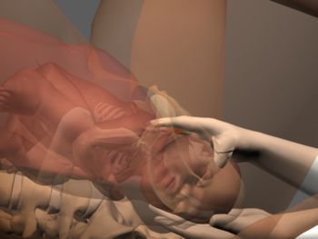

Slide 25
MANUVER “CORKSCREW”
(WOODS)

Slide 26
Rotation of Posterior Shoulder Step 1
pressure on anterior aspect of posterior shoulder
may be combined with anterior disimpaction manoeuvers
NO fundal pressure

Slide 27
Rotation of Posterior Shoulder Step 2
Wood’s screw manoeuvre
can be done simultaneously with anterior dissimpaction

Slide 28
Rotation of Posterior Shoulder Step 3
may be repeated if delivery not accomplished by Steps 1 & 2

Slide 29
Rotation of Posterior Shoulder Step 4

Slide 30
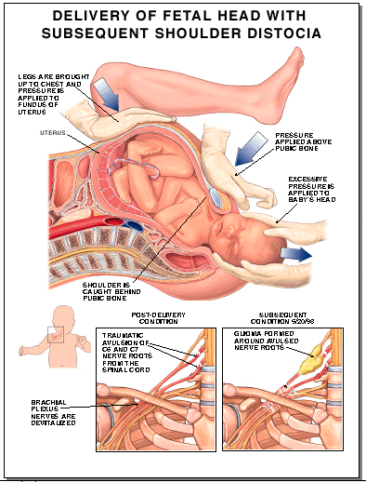
MELAHIRKAN BAHU PADA DISTOSIA BAHU

Slide 31
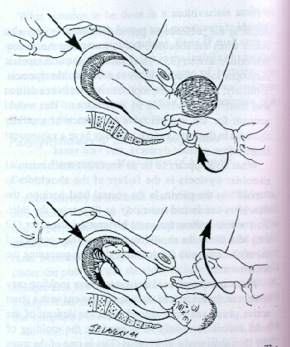
MANUVER “CORKSCREW”
(WOODS)

Slide 32
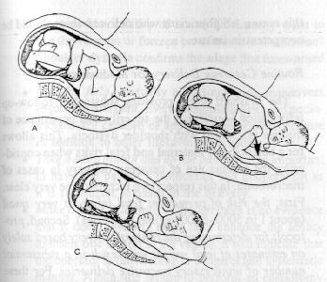
MELAHIRKAN BAHU BELAKANG (SCHWARTZ & DIXON)

Slide 33
INVERSIO UTERI

Slide 34
Definisi
Fundus uteri masuk ke cavum uteri
Insidensi
1 : 5000 – 20000 persalinan

Slide 35
Inversio uteri ≠ Prolaps uteri

Slide 36
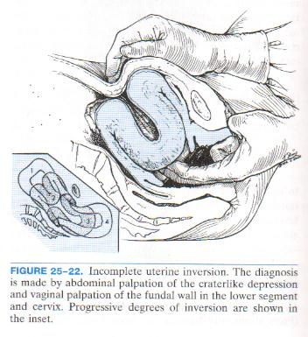
Klasifikasi
Inversio inkomplit
Inversio komplit

Slide 37
Klasifikasi

Slide 38
Etiologi
tidak diketahui pasti
kesalahan dalam memimpin kala III
Cervix yang berdilatasi
Relaksasi fundus uteri
Baru dapat terjadi inversio uteri

Slide 39
Klasifikasi
Inversio uteri akut
Inversio uteri subakut
Inversio uteri kronis

Slide 40
Predisposisi
Tekanan pada fundus uteri terlalu kuat
Tarikan tali pusat pada placenta yang belum lepas insersinya
Implantasi placenta di fundus
Adhesi placenta yang abnormal (partial placenta accreta)
Congenital / acquired weakness of the myometrium

Slide 41
Gejala klinis
Inversio uteri akut :
nyeri, perdarahan, syok  meninggal
Inversio uteri kronis :
metroragia, nyeri pinggang, anemia, banyak keputihan

Slide 42
Diagnosis
Pemeriksaan abdomen
Inversio uteri inkomplit  cekungan berbentuk kawah pada fundus uteri
Inversio uteri komplit  f.u. tidak dpt diraba
Pemeriksaan dalam
Inversio uteri inkomplit  teraba f.u. di canalis cervicalis
Inversio uteri komplit  f.u. teraba di vagina atau bahkan sudah keluar

Slide 43
Penatalaksanaan
Prinsip terapi : atasi syok !!!
Reposisi
- Manual dalam narkosis
- Operatif

Slide 44
Reposisi manual

Slide 45
Reposisi manual (lanjutan)

Slide 46
TERIMA KASIH

